Slide 1
La Seduccion de la Musica en el tiempo del Fin

Slide 2
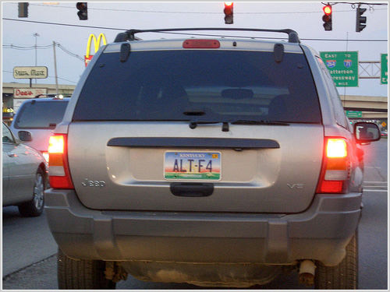
"Mi mente ya decidió. Por favor no me confunda con los hechos."

Slide 3
Porque así dijo Jehová , que creó los cielos; él es Dios, el que formó la tierra, el que la hizo y la compuso; no la creó en vano, para que fuese habitada la creó: Yo soy Jehová, y no hay otro. (Isa. 45: 18.)
Debido a la bondad de Dios hemos sido rodeados por innumerables bendiciones. Por doquiera hay pruebas de su amor. La naturaleza parece regocijarse delante de nosotros. Las bellas cosas del cielo y de la tierra expresan el amor y el favor del Señor de los ejércitos hacia los habitantes del mundo. La luz del sol y la lluvia caen sobre buenos y malos. Las colinas, mares y planicies hablan elocuentemente al alma del hombre del amor del Creador. Es Dios quien hace florecer el capullo, quien convierte la flor en fruto, y es él quien suple todas nuestras necesidades diarias. No cae un gorrión sin que deje de advertirlo el Padre. Nuestra mente debiera elevarse en gratitud y adoración al Dador de toda dádiva y todo don perfecto. A fin de conocerle 19 mayo

Slide 4
“La melodía de alabanza es la atmósfera del cielo; y cuando el cielo se pone en contacto con la tierra, se oye música y alabanza, ‘alegría y gozo, alabanza y voces de canto’ [Isaías 51:3]”.
¹La Educación (Buenos Aires: Asociación Casa Editora Sudamericana, 1964), 161.

Slide 5
Antes de su caída, “Satanás había dirigido el coro celestial. Había dado la nota; luego toda la hueste angélica se había unido a él, y entonces en todo el cielo habían resonado acordes gloriosos en honor de Dios y de su amado Hijo”. ² Desde su expulsión Satanás ha pervertido con frecuencia la música y la ha transformado en instrumento seductor de la tentación. “Pero, debidamente empleada es un precioso don de Dios, destinado a elevar los pensamientos hacia temas más nobles, y a inspirar y levantar el alma”. ³Mensajes selectos (Mountain View, California: Publicaciones Interamericanas, 1969), 2: 39.

Slide 6
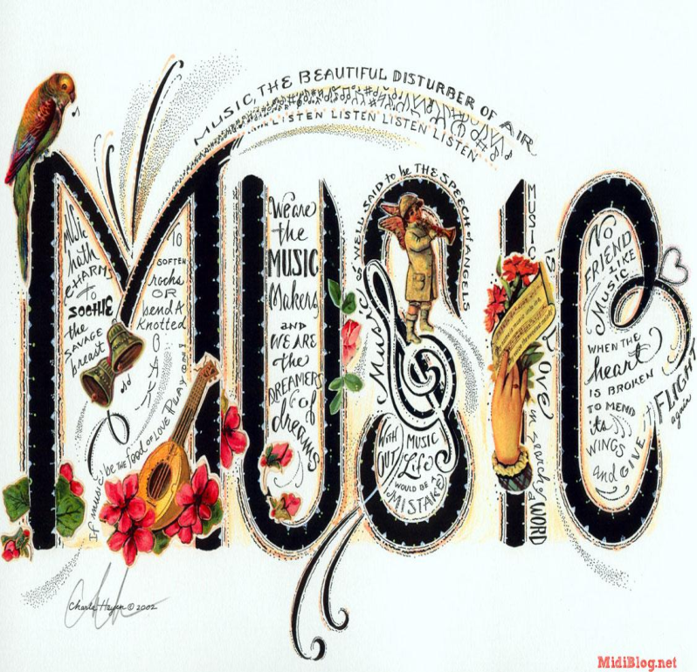
Debido a que Dios hizo al ser humano a su imagen, compartimos el amor y el aprecio por la música con todos los seres creados.
La música puede tocarnos y conmovernos con un poder que va más allá de las palabras o cualquier otro tipo de comunicación
(La Educación p. 168).

Slide 7
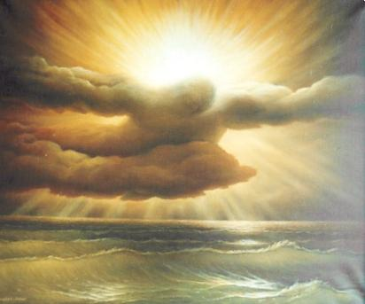
“alababan todas las estrellas del alba, y se regocijaban todos los hijos de Dios”
(Job 38:7).

Slide 8
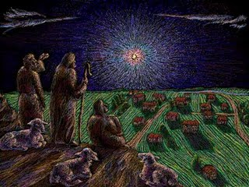
" Gloria a Dios en las alturas, y en la tierra paz buena voluntad para con los hombres! " (Lucas 2:14).

Slide 9
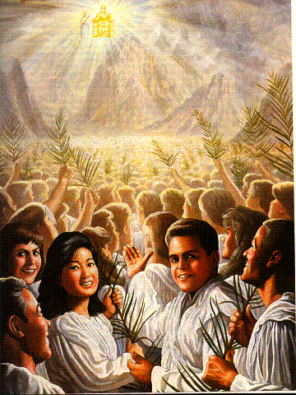
Y cantaban un cántico nuevo, diciendo: "Digno eres de tomar el libro y de abrir sus sellos, porque tú fuiste inmolado, y con tu sangre nos has redimido para Dios, de todo linaje, lengua, pueblo y nación;
10 nos has hecho para nuestro Dios un reino y sacerdotes, y reinaremos sobre la tierra". Apocalipsis 9:1-

Slide 10
Regocíjese el campo y todo lo que hay en él; entonces todos los árboles del bosque rebosarán de contento
delante de Jehová, que vino, porque ha venido a juzgar la tierra. ¡Juzgará al mundo con justicia y a los pueblos con su verdad!
Salmo 96:12-13.

Slide 11
Let the field exult, and all that is therein; Then shall all the trees of the wood sing for joy
Before Jehovah; For he cometh, For he cometh to judge the earth: He will judge the world with righteousness, And the peoples with his truth.
Psalm 96

Slide 12
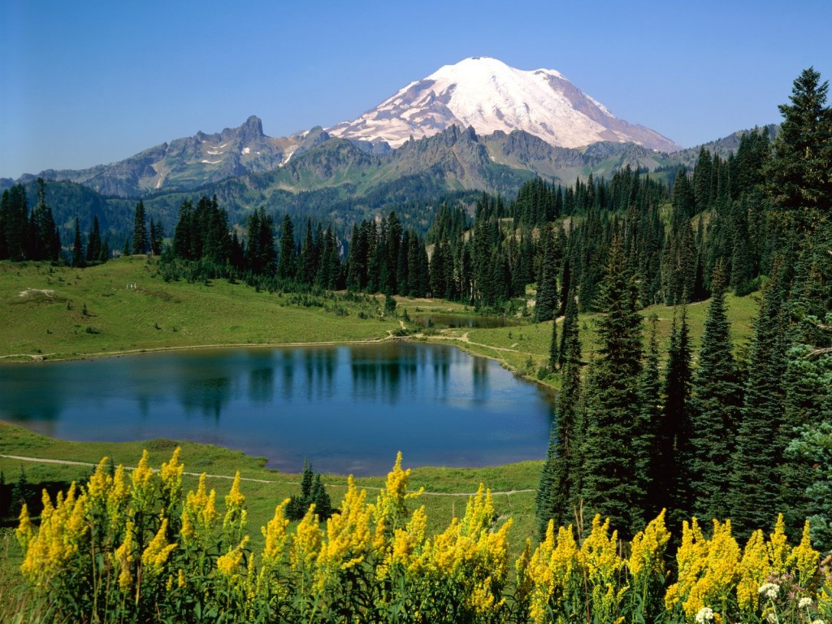
"Bendecid a Jehová, vosotras todas sus obras, en todos los lugares de su señorío, bendice, alma mía, a Jehová "
(Sal 103:22 ).

Slide 13
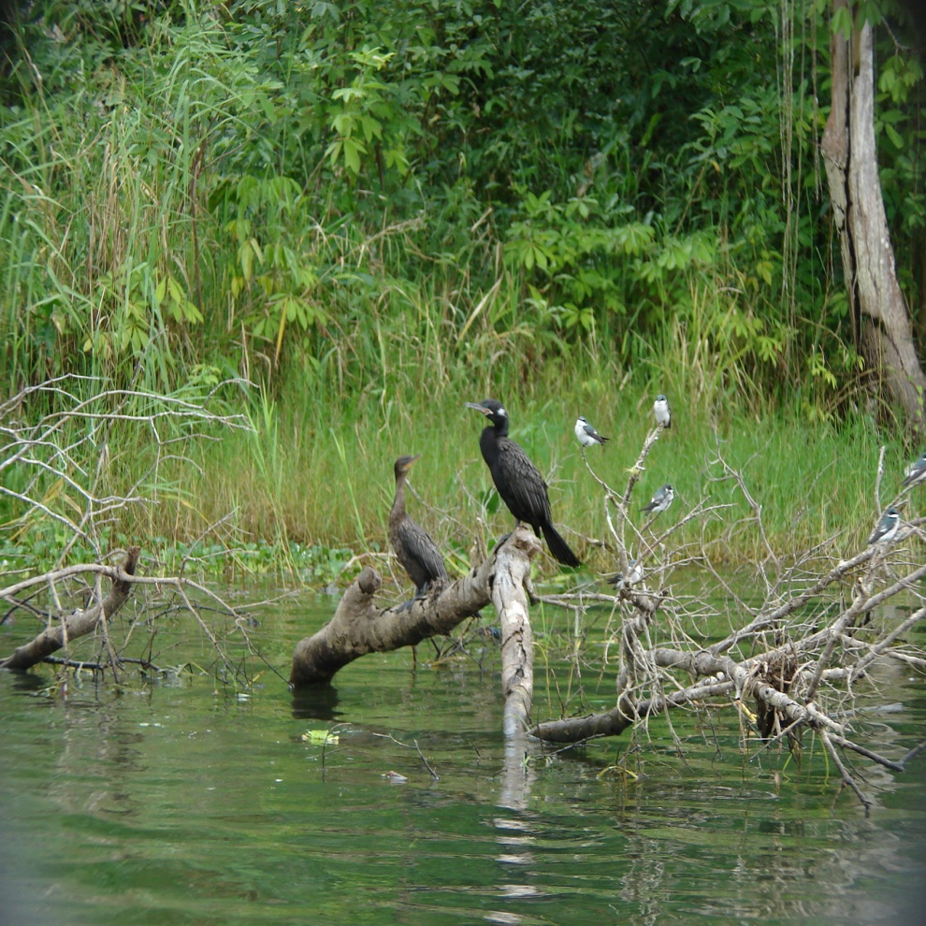
Tú eres el que envía las fuentes por los arroyos; Van entre los montes;
Dan de beber a todas las bestias del campo; Mitigan su sed los asnos monteses.
A sus orillas habitan las aves de los cielos; Cantan entre las ramas.
Salmo 104:10-12

Slide 14
Cantad loores, oh cielos, porque Jehová lo hizo; gritad con júbilo, profundidades de la tierra; prorrumpid, montes, en alabanza; bosque, y todo árbol que en él está; porque Jehová redimió a Jacob, y en Israel será glorificado.
Isaías 44:23

Slide 15
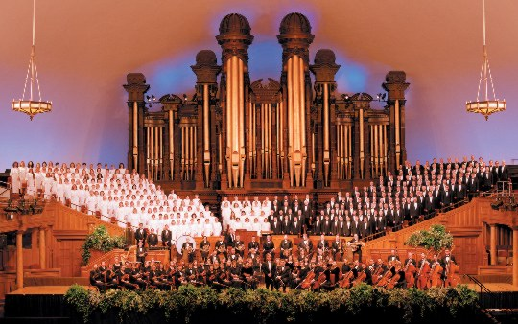
"Venid, aclamemos alegremente a Jehová: cantemos con júbilo a la roca de nuestra salvación!"
(Sal 95:1).

Slide 16
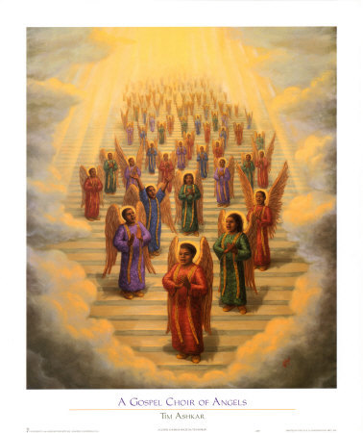
"Cantad a Jehová, vosotros sus santos, y celebrad la memoria de su santidad"
(Sal 30:4).

Slide 17
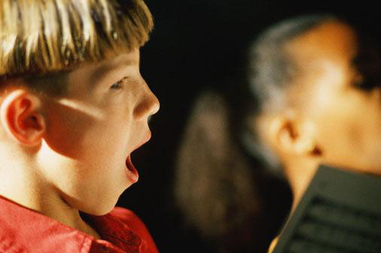
"Alaben la misericordia de Jehová, y sus maravillas para con los hijos de los hombres
(Sal 107:8).

Slide 18
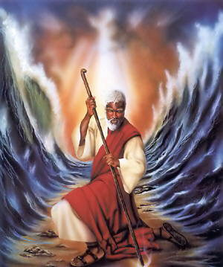
"Cantaré yo a Jehová , porque se ha magnificado grandemente"
(Exo 15:1).

Slide 19
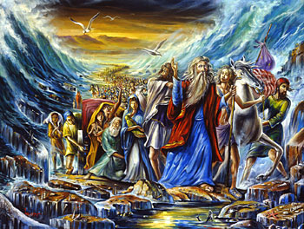
Por tanto, yo te confesaré entre las naciones, oh Jehová, Y cantaré a tu nombre.
2 Samuel 22:50

Slide 20
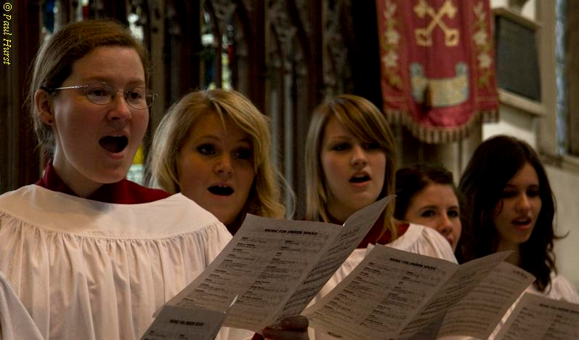
Hablando entre vosotros con salmos, con himnos y cánticos espirituales, cantando y alabando al Señor en vuestros corazones;
dando siempre gracias por todo al Dios y Padre, en el nombre de nuestro Señor Jesucristo.
Efesios 5:19,20.

Slide 21
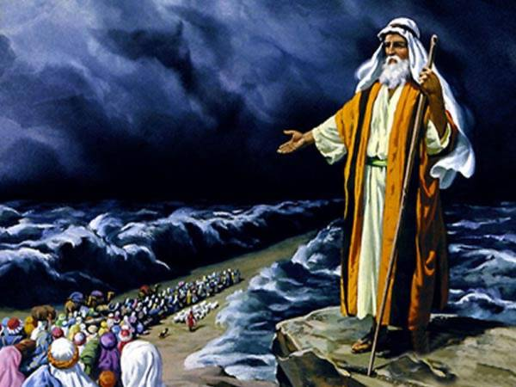
"Jehová es mi fortaleza y mi cántico“
(Exo 15:2)

Slide 22
"Puso luego en mi boca cántico nuevo, alabanza a nuestro Dios "
(Sal 40:3).

Slide 23
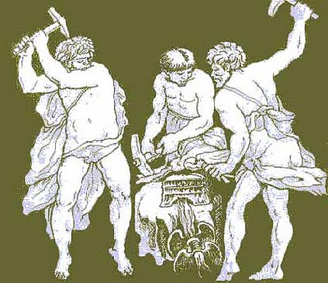
"Y Ada dió a luz a Jabal, el cual fue padre de los que habitan en tiendas y crían ganados. Y el nombre de su hermano fue Jubal, el cual fue padre de todos los que tocan arpa y flauta. Y Zila también dio a luz a Tubal-caín, artífice de toda obra de bronce y de hierro "
(Gen 4:21-22).

Slide 24
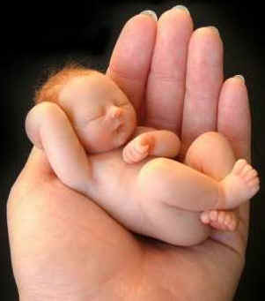
Alabad a JAH, Porque es bueno cantar salmos a nuestro Dios; Porque suave y hermosa es la alabanza.
Salmo 147:1

Slide 25
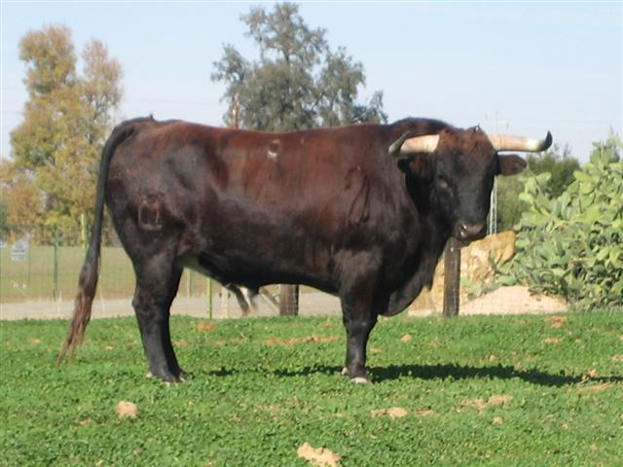
"Alabaré con cantos el nombre de Dios; lo alabaré con gratitud, y el Señor quedará más complacido que si le ofreciera un toro en sacrificio o un novillo con cuernos y pezuñas"
Salmos 69:30-31

Slide 26
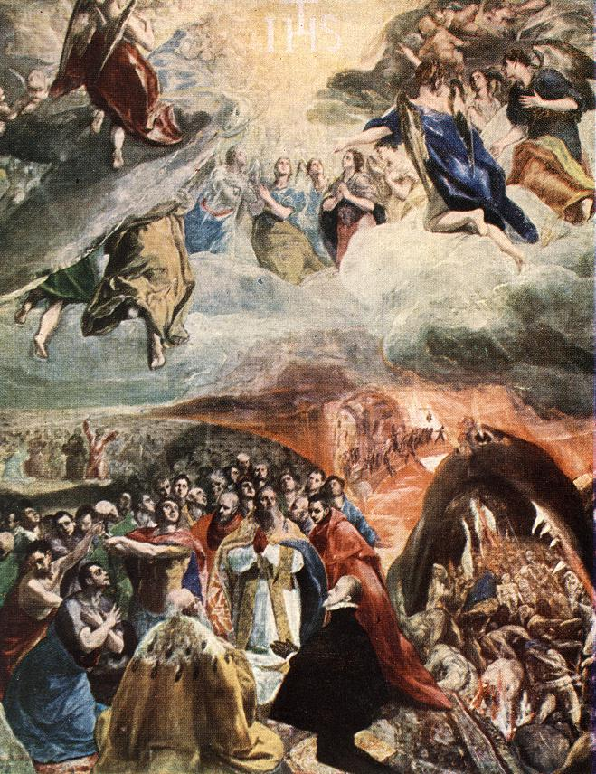
Entonces el rey Ezequías y los príncipes dijeron a los levitas que alabasen a Jehová con las palabras de David y de Asaf vidente; y ellos alabaron con gran alegría, y se inclinaron y adoraron.
2Cronicas 29:30

Slide 27
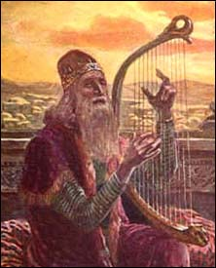
"Te alabaré, oh Jehová con todo mi corazón.. (Sal. 9:1).

Slide 28
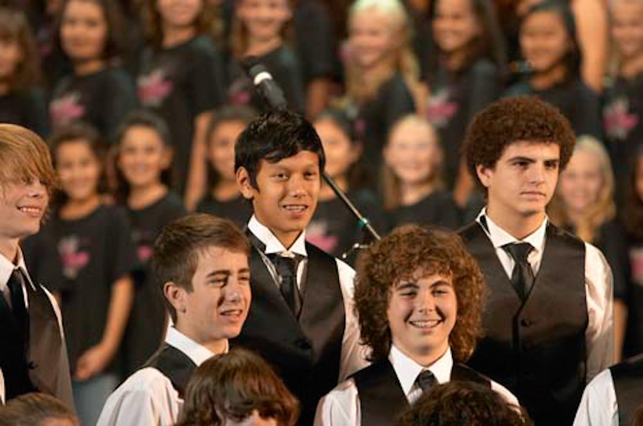
La palabra de Cristo more en abundancia en vosotros, enseñándoos y exhortándoos unos a otros en toda sabiduría, cantando con gracia en vuestros corazones al Señor con salmos e himnos y cánticos espirituales.
Col 3:16

Slide 29
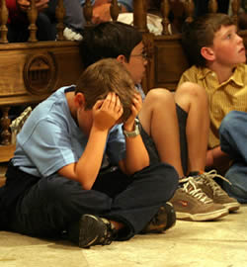
"¡Alejen de mí el ruido de sus cantos!"
(Amos 5:23).

Slide 30
Debido a que Dios hizo al ser humano a su imagen, compartimos el amor y el aprecio por la música con todos los seres creados. La música puede tocarnos y conmovernos con un poder que va más allá de las palabras o cualquier otro tipo de comunicación
(La Educación p. 168).

Slide 31
La música mejor y más pura eleva nuestro ser hasta la misma presencia de Dios, donde los ángeles y seres no caídos lo adoran con cánticos. Ibid

Slide 32
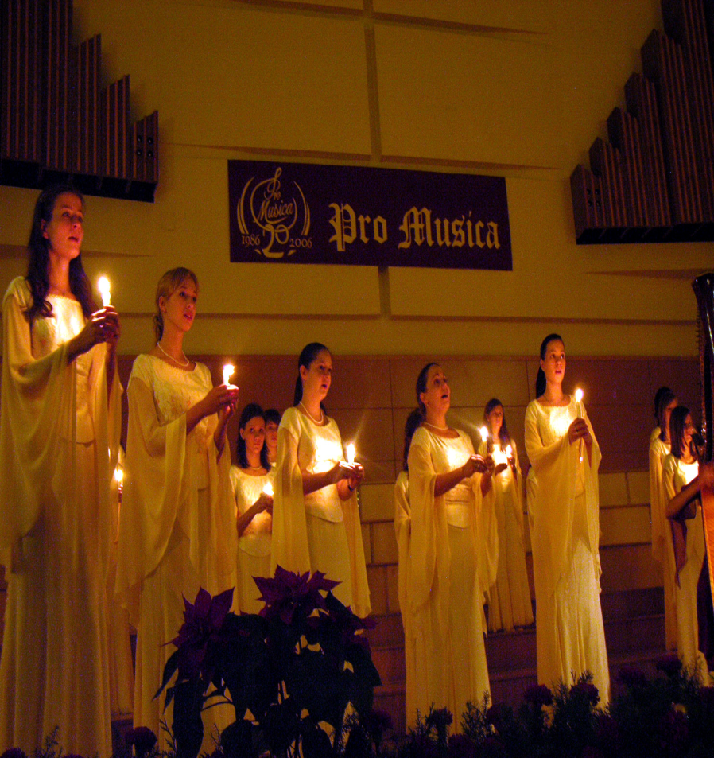
“Cuando no se abusa de la música, ésta es una gran bendición; pero mal empleada, es una terrible maldición”
(El hogar cristiano, p. 371).

Slide 33
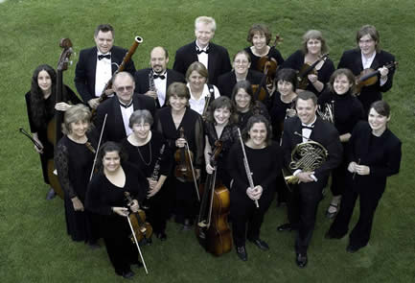
“Empleada adecuadamente,
la música es un precioso don de Dios, designado para elevar nuestros pensamientos a los temas altos y nobles, inspirar y elevar las almas”.
(La educación pg. 168)

Slide 34
Toda la música que los cristianos escuchan, interpretan o componen, debe glorificar a Dios
“Si, pues, coméis o bebéis, o hacéis otra cosa, hacedlo todo para la Gloria de Dios”
- 1 Corintios 10:31.
Este es el principio bíblico dominante. Cualquier cosa que no pueda satisfacer esta norma elevada debilitará nuestra experiencia con el Señor.

Slide 35
2. Toda la música que los cristianos escuchan, interpretan o componen, debe ser la más noble y la mejor
“Por lo demás, hermanos, todo lo que es verdadero, todo lo honesto, todo lo justo, todo lo puro, todo lo amable, todo lo que es de buen nombre; si hay virtud alguna, si algo digno de alabanza, en esto pensad” (Fil. 4:8).
Como seguidores de Jesucristo que esperamos y anhelamos unirnos al coro celestial, consideramos la vida en esta tierra como una preparación para, y un anticipo de, la vida por venir.

Slide 36
3. La música cristiana emplea letras que estimulan positivamente las habilidades intelectuales así como nuestras emociones y nuestra fuerza de voluntad.
Las buenas letras son creativas, ricas en contenido y de buena composición. Se concentran en lo positivo y reflejan valores morales; educan y elevan; y se corresponden con una teología bíblica sólida.

Slide 37
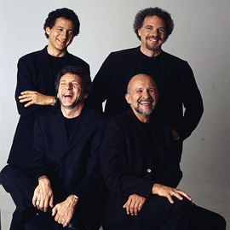

Slide 38
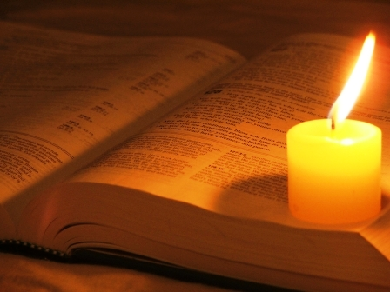
“Si, pues, coméis o bebéis, o hacéis otra cosa, hacedlo todo para la Gloria de Dios”
- 1 Corintios 10:31.

Slide 39
Juventud Secuestrada

Slide 40
Jay-z
Eminem
Madonna
Rihanna
Kenye West
Britney Spears
Cristina Aguilera
Lady Gaga
Justin Bieber
Snoop Dogg
Katy Perry -

Slide 41
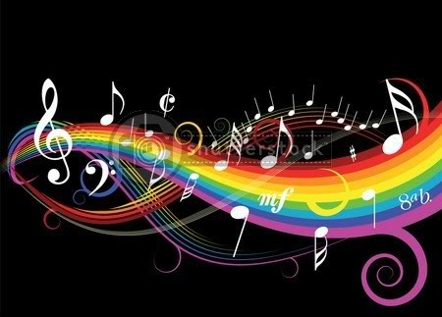
El poder da Musica en el tiempo del Fin

